Slide 1

Dizajni dhe Zhvillimi i Web
Hyrje në JavaScript
GRETA AHMA
greta. ahma@ ubt- uni. net
2022 / 2023

Slide 2
Konceptet bazë të JavaScript’it
PJESA PARË

Slide 3
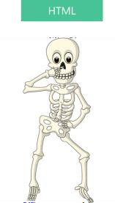


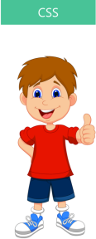

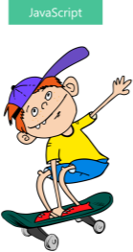
HTML, CSS dhe JAVASCRIPT
Krijojm strukturën
  Kontrollon organizimin e përmbajtjes
  Ofron strukturë për dizajnimin e Web faqes
  Baze për krijimin e kornizes së struturimit të shtrirjes së Web faqes
HTML
Hypertext Markup Language
CSS
Cascading StyleSheet
Stilizoni Webfaqen
  Aplikon stilizimin/formatimin në elementet e Web faqes
  Siguron responzivitet për madhësi të ndryshme të ekranit për Web faqet
  Kryesisht merret me "pamjen dhe ndjesinë" e Web faqes.
Rritja e Interaktivitetit
  Shton interaktivitet në Web faqe
  Trajton funksione komplekse
  Rrit dinamicitetin e ndërveprimit përdorues - Web faqe.
JavaScript

Slide 4
konceptet bazë të JavaScript’it
JavaScript është një gjuhë programues që shton
interaktivitetin në Webfaqen tuaj.
p.sh: implementimin e interaktivitetit në front-end të Webfaqes:
Shfaqja e mesazheve si njoftimet ose pop-up’s, vepron ndaj klikimeve të kursorit, validon format ose krijon animacione.
Përditësime dinamike të përmbajtjes së Webfaqes pasi të ngarkohet ajo.
Përdoret gjithashtu në back-end, për të ruajtur dhe shkëmbyer të dhënat.
Programet në këtë gjuhë quhen skripta.
Skriptet ekzekutohen si tekst i thjeshtë, nuk kërkohet kompajlim
(compile)
është një gjuhë e interpretuar!

Slide 5

Veçoritë (features) e JavaScript-it
Scripting Language
Light-weight
Client-side technology
Server-side technology
User validation
Platform Independent
Object Oriented Scripting
Case Sensitive

Slide 6



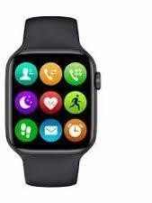

Aplikimi i JavaScript-it
Qfarë mund të bëjm me JavaScript
Zhvillimi i Web faqeve
Zhvillimi i
Web aplikacioneve
Zhvillimi i Aplikacioneve ne Celular
Zhvillimi i Sistemit celular te menqur
Zhvillimi Lojrave-kompjuterike

Slide 7
Aplikimi i JavaScript-it..
Qfarë mund të bëjm me JavaScript
Përveq implementimit të interektivitetit në Webfaqe, JavaScript përdoret për të krijuar full-stack aplikacione
  Web faqet & Web aplikacione
  krijoni aplikacione mobile duke përdorur mjete si React Native
  krijoni programe për mikrokontroller dhe IoT (internet of things)
  krijoni aplikacione të smartwatch
Aplikohet në anen e serverit duke përdorur Node.js për shkembim te te dhenave

Slide 8
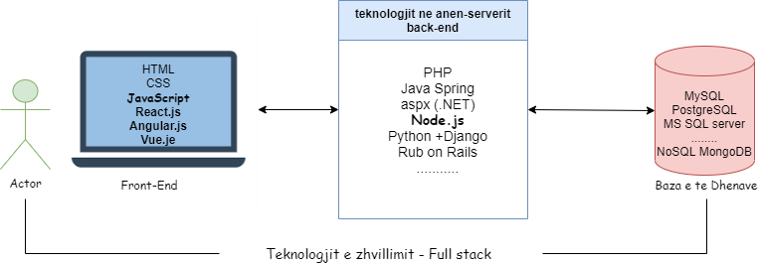
Çfarë janë llojet e skriptimit
Në zhvillimin e Webit, ekzistojnë dy lloje të ndryshme të skriptimit :
  Ana e-klientit (client-side) dhe ana e-serverit (server-side).
Skriptimi anaklientit i referohet skriptes që ekzekutohet në Web browser;
  JavaScript është gjuha më e njohur e skriptimit nga ana e klientit.
Skriptimi nga ana-serverit i referohet skripteve që ekzekutohen në Web-Server, i cili më pas i dërgon rezultatet në Web browser.

Slide 9
Si ekzekutohet JavaScript?
Shfletuesi ka një engine të ngulitur, ka ‘engien;’ të ndryshëm kanë "emra" të ndryshëm.
p.sh:
  V8 – në Chrome dhe Opera.
  SpiderMonkey – në Firefox.
  …Ka edhe emra tjerë si “Trident” dhe “Chakra” për verzione të ndryshme të IE, “ChakraCore” for Microsoft Edge, “Nitro” dhe “SquirrelFish” për Safari, etj.

Slide 10
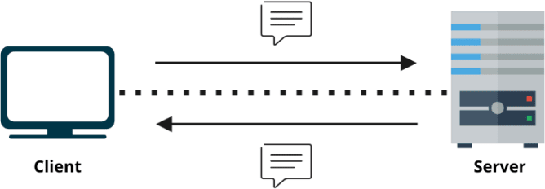
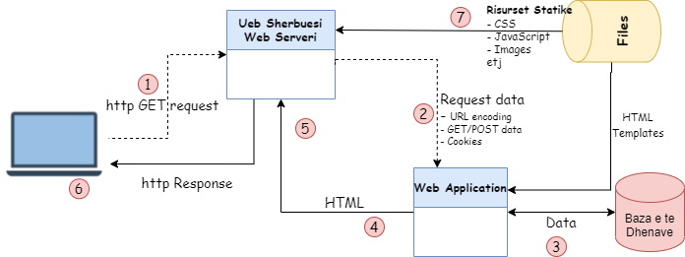
Si ekzekutohet JavaScript…?
Ekzekutimi i Skriptave në anën-klientit (client-side)
Në shumicën e ndërveprimeve në Web është
klienti/përdoruesi që dërgon HTTP kërkesë në server, më pas serveri dërgon HTTP përgjigje.

Slide 11
shfaqja e rezultatit (output) në JavaScript
JavaScript përdor metoda të ndryshme për të shfaq rezultatin (output);
Metoden console.log().
Metoden document.write().
Metoden window.alert().
Metoden innerHTML/innerText.
console.log(5 + 6);
document.write(5 + 6);//fshinë të gjithë HTML ekzistuese window.alert(5 + 6);
document.getElementById("demo").innerHTML = 5 + 6;
Metoda Console.log()- përdoret për të printuar mesazhe në console dhe përdoret për debugging.
Metoda document.write()- na ndihmon të shkruajmë në dritaren e shfletuesit dhe të shkruajmë vetëm përmbajtjen e dokumentit aktual.
Metoda alert() - shfaq rezultatet në një box pop-up,.
Metoda innerHTML/innerText -shfaq rezultatet brenda një tagu HTML, janë variablat e objektit HTML.
  innerText: përdorimi i këtsaj variabël shkruhet brenda elementit HTML dhe përdoret vetëm për qëllime teksti.
  innerHTML: InnerHTML ndryshon elementin e HTML. Nganjëherë shtojmë element në div duke përdorur innerHTML.

Slide 12
shfaqja e rezultatit (output) në JavaScript…
Metoden console.log()
// Shtypja e një mesazhi të thjeshtë me tekst console.log("Tung JavaScript!"); // Printon Tung JavaScript!
// Printon variablat
var x = 10;
var y = 20;
var sum = x + y; console.log(sum); // Priton: 30
Metoden document.write().
// Printing a simple text message document.write("Tung JavaScript!"); // Printon Tung JavaScript!
// Printon variablat
var x = 5;
var y = 15;
var sum = x + y; document.write(sum); // Priton: 20

Slide 13
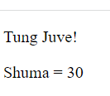
shfaqja e rezultatit (output) në JavaScript…
Metoden window.alert(
// Printing a simple text message
alert("Tung JavaScript!"); // Printon Tung JavaScript!
// Printon variablat
var x = 7;
var y = 8;
var sum = x + y; alert(sum); // Priton: 15
).
Metoden innerHTML/innerText.
<!DOCTYPE html>
<html>
<body>
<p id="pershendetje"></p>
<p id="rezultati"></p>
<script src="myJS.js" type="text/JavaScript">
</script>
</body>
</html>
// Shkruan textin brenda një elementi document.getElementById("pershendetje").innerHTML = "Tung Juve!";
// Shkuran vlere e variabële sum brenda një elementi let x = 10;
let y = 20;
let sum = x + y;
document.getElementById("rezultati").innerHTML ='Shuma = '+ sum;

Slide 14



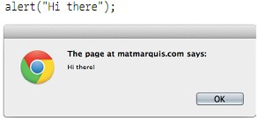
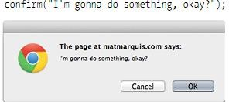
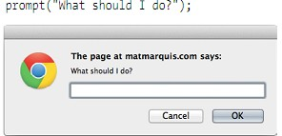
Krijimi i pop-up mesazhave me JavaScript
Fillimish JS ishte kufizuar për nderveprim vetëm me përdoruesit

Slide 15
Vendosja e JavaScript në HTML
Etiketen/tagun <script> e përdorim për të përfshirë JavaScript në HTML
  kodi i JavaScript duhet të futet në mes të tag’ut <script> …………. </script>.
Janë dy mënyra të përdorimit të JavaScript
JavaScript brenda HTML dokumentit në:
  Në <head> ose
  Në <body>
    Në fillim
    Në mes
    Në fund (preferohet)
JavaScript si dokument i jashtëm (emriDokumenti.js)

Slide 16
Vendosja e JavaScript në HTML…
JavaScript është shkruar direkt në dokumentin HTML.
  Do të thirret dhe do të shaq boxin alert gjate ngarkimit të faqes.
Javascript e vendosur brenda tagut HEAD.
<!DOCTYPE html>
<html>
<head>
<!-- Përfshini këtë për t'u ekzekutuar para se faqja të shfaqet -->
<script>
alert("Ky box alert'it thirret me ngjarjen onload");
</script>
</head>
<body>
<h2>Java script ne tagun HEAD </h2>
</body>
</html>

Slide 17
Vendosja e JavaScript në HTML…
JavaScript është shkruar direkt në dokumentin HTML.
  Do të thirret dhe do të shfaq boxi-alert gjate ngarkimit të faqes
Javascript e vendosur mbrenda tagut <body>.
<!DOCTYPE html>
<html>
<head><title>JavaScript ne BODY</title> </head>
<body>
<h2>Java script ne tag'un BODY </h2>
<script>
alert("Ky box alert thirret me ngjarjen onload");
</script>
</body>
</html>

Slide 18

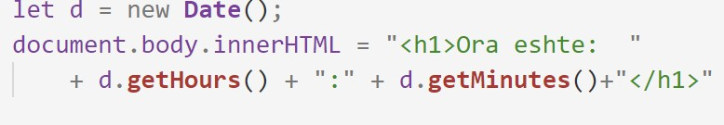
Vendosja e JavaScript në HTML…
File i jashtem i Javascript qe mund te vendoset ne tagun <head> ose <body> .
<!DOCTYPE html>
<html>
<head>
<title>JavaScript i Jashtem</title>
</head>
<body>
<h2>Javascript ne file te jashtem: </h2>
<script src="skriptiJashtem.js"></script>
</body>
</html>

Slide 19
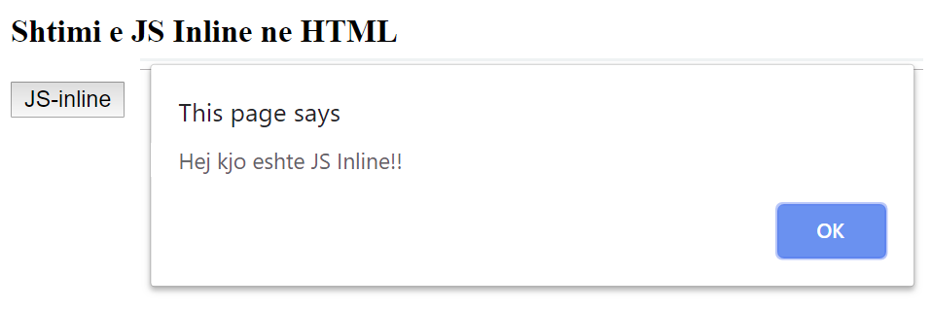
Interaktiviteti sipas ngjarjeve (events) në JavaScript
Nderveprimet e ngjarjeve (events) të JavaScriptit:
  onclick(), onmouseover(), onload(), etj.
  p.sh Veprimet ndaj klikimeve të mous’it
<!doctype html>
<html>
<head>
<title>Shtimi i JS në HTML</title>
</head>
<body>
<h3>Shtimi i JS <b>Inline</b> ne HTML</h3>
<input type="button" value="JS-inline"
onclick="alert('Hej kjo eshte JS Inline!!');"/>
</body>
</html>

Slide 20

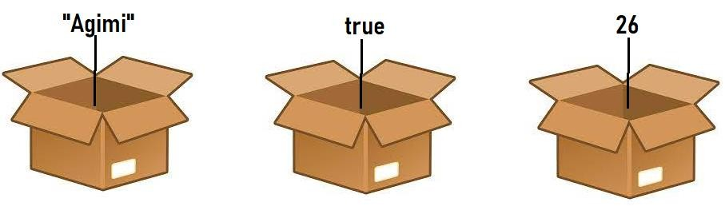
Variablat dhe konstantet në JavaScript
C’ka janë variablat:
  Variablat në JS janë kontejnerë apo hapsira në memorien e kompjuterit që mbajnë të dhëna që ripërdoren.
Deklarimi dhe definimi i variablave ose ndryshoreve bëhet si më poshtë:
  var
  let dhe
  const
Të dyja var dhe let përdoren për të deklaruar variabla. Megjithatë, ka disa dallime midis tyre.
Shënim: Rekomandohet të përdorim
let në vend të var
var | let
var përdoret në versionet më të vjetra të JavaScript | let është mënyra e re e deklarimit të variablave duke filluar ES6 (ES2015).
var është e shtrirë në funksion (do të diskutohet me vone në ligjerat). | let është me shtrirje blloku (do të diskutohet me vone në ligjerat).
p.sh, var x; | p.sh, let y;

Slide 21
Variablat dhe konstantet në JavaScript…
Konstantet e JavaScript . Fjala kyçe const u prezantua gjithashtu në versionin ES6 (ES2015) për të krijuar konstante.
P.sh,
const x = 5;
Pasi të inicializohet një konstante, ne nuk mund ta ndryshojmë vlerën e saj.
const x = 5;
x = 10; // Error! constant cannot be changed.
console.log(x)
Gjithashtu, nuk mund të deklaroni një konstante pa e inicializuar atë.
P.sh,
const x; // Error! Missing initializer in const declaration. x = 5;
console.log(x)

Slide 22
Inicializimi i variablave në JavaScript
Ne përdorim operatorin ‘=‘ për t'i caktuar një vlerë një variable.
P.sh, Këtu, 5 i është caktuar ndryshores (variabli) x.
let x;
x = 5;
Ju gjithashtu mund të inicializoni variablat gjatë deklarimit të tyre.
let x = 5;
let y = 6;
Në JavaScript, është e mundur të deklarohen variablat në një deklaratë të vetme.
let x = 5, y = 6, z = 7;
Nëse përdorni një variabël pa e inicializuar, ajo do të ketë një vlerë të pacaktuar (udnifined).
let x; // x është emri i ndryshores
console.log(x); // undefined
Këtu x është emri i ndryshores dhe meqenëse nuk përmban asnjë vlerë, do të jetë i padefinuar.

Slide 23
Ndryshoni vlerën e Variablave
Është e mundur të ndryshohet vlera e ruajtur në variabël.
P.sh,
Vlera e variables mund të
ndryshojë.
Prandaj, emritimi variabel (ndryshore).
// 5 is assigned to variable x let x = 5;
console.log(x); // 5
// value of variable x is changed
x = 3;
console.log(x); // 3

Slide 24
Rregullat për emërtimin e Variablave në JavaScript
Rregullat për emërtimin e variablave janë:
  Emrat e variablave duhet të fillojnë ose me një shkronjë, një nënvizim _ ose me shenjën e dollarit $.
P.sh,
//valid
let a = ‘tung’;
let _a = ‘JavaScript’; let $a = ‘programimi';
Emrat e variablave nuk mund të fillojnë me numra.
P.sh
// e pavlefshme (invalid)
let 1a = 'hello'; // kjo jep një error
JavaScript është i ndjeshëm ndaj shkronjave të vogla. Pra, y dhe Y janë variabla të ndryshme.
P.sh,
let y = “tung";
let Y = 5; console.log(y); // tung console.log(Y); // 5

Slide 25
Funksioni në JavaScript
Një funksion është një bllok kodi që kryen një detyrë specifike.
Deklarimi i një funksioni
:
Një funksion deklarohet duke përdorur fjalën kyçe të function.
Trupi i funksionit është shkruar brenda { }. P.sh
function emriFunksionit () {
// trupi i funksionit
}
// deklarimi i një funksioni të emërtuar pershendetje() function pershendetje() {
console.log("Tung Juve!");
}
Ja se si mund ta thërrisni funksionin e mësipërm greet().
// Thirrja e funksionit pershendetje();

Slide 26
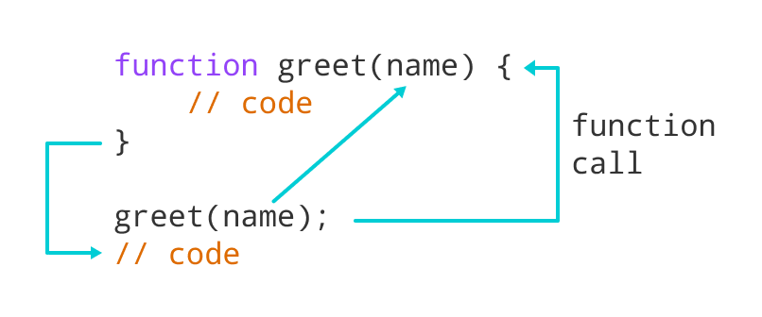
Funksioni me Parametra
Një funksion mund të deklarohet edhe me parametra.
  Një parametër është një vlerë që kalohet kur deklarohet një funksion.
/*deklarimi i funksionit me parametra*/
function pershendetje(parmetri) { document.write("Hello " + parmetri);
}
let dhena = prompt("Shton paremetrin: ");
// thirrja e funksionit me parametra pershendetje(dhena);

Slide 27
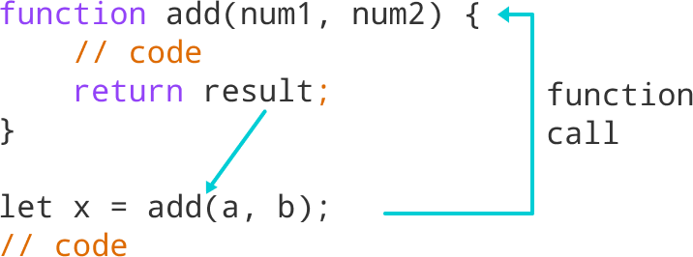
Funksioni me Parametra…
P.sh, Shuma e dy numrave:
/*programi për shumen e dy numrave duke përdorur një
funksion*/
function add(a, b) { console.log(a + b);
}
// thirrja e funksionit add(3,4);
add(2,9);
// program i shumes se dy numrave
function add(a, b) {
return a + b;
}
// take input from the user
let number1 = parseFloat(prompt("Enter first number: "));
let number2 = parseFloat(prompt("Enter second number: "));
// calling function
let result = add(number1,number2);
// display the result console.log("The sum is " + result)
Përfitimet e përdorimit të një funksioni
  Funksioni e bën kodin të ripërdorshëm. Mund ta deklaroni një
herë dhe ta përdorni disa herë.
  Funksioni e bën programin më të lehtë pasi çdo detyrë e vogël ndahet në një funksion.
  Funksioni rrit lexueshmërinë e kodimit.

Slide 28
Fushëveprimi i variablave në JavaScript
Fushëveprimi i referohet disponueshmërisë së variablave dhe funksioneve në pjesë të caktuara të kodit.
Në JavaScript, një variabël ka dy lloje të fushëveprimit (shtrirjes):
  Shtrirja globale
  Shtrirja Lokale
Shtrirja globale
  Një variabël e deklaruar në krye të një programi ose jashtë një funksioni konsiderohet një variabël e
shtrirjes globale.
// programi për të printuar një tekst
let a = "Përshendetje";
function greet () { console.log(a);
}
greet(); // Përshendetje

Slide 29
Fushëveprimi i variablave në JavaScript…
Vlera e një variable globale mund të ndryshohet brenda funksionit.
P.sh,
program për të treguar ndryshimin në variablin global let a = "hello";
function greet() {
a = 3;
}
// përpara thirrjes së funksionit console.log(a); // hello
// pas thirrjes së funksionit greet();
console.log(a); // 3
Në programin e mësipërm, variables a është një variabël globale. Vlera e a është ‘hello’.
Pastaj variabla a inicializohet me vler tjeter ‘3’ brenda një funksioni dhe vlera ndryshon në 3.

Slide 30
Fushëveprimi i variablave në JavaScript…
Në JavaScript, një variabël mund të përdoret gjithashtu pa e deklaruar atë.
  Nëse një variabël përdoret pa e deklaruar atë, ajo bëhet automatikisht një variabël globale.
P.sh,
function greet() {
a = "hello“// vatiabla nuk eshte deklaruar
//me var ose let dhe merr veti globale
}
greet();
console.log(a); // hello
Në programin e mësipërm, variabla a është një variabël globale.
Nëse variabëla deklarohej duke përdorur let a = “hello" ose var a = “hello", programi do të hidhte një error.

Slide 31
Fushëveprimi i variablave në JavaScript…
Shtrirja Lokale
  Një variabël mund të ketë gjithashtu një shtrirje lokale, d.m.th. mund të qaset vetëm brenda një funksioni.
Shembulli 1: Variabla e fushëveprimit local:
// program showing local scope of a variable
let a = "hello";
function greet() { let b = "World" console.log(a + b);
}
greet(); //hello World
console.log(a + b); // error
Fjala kyçe let është fushëveprimi në bllok (variabela mund të qaset vetëm në bllok).

Slide 32
Fushëveprimi i variablave në JavaScript…
Shembulli 2: Variabla me fushëveprim në bllok:
// program showing block-scoped concept - global variable let a = 'Hello’;
function greet() {
// local variable let b = 'World’;
console.log(a + ' ' + b);
if (b == 'World') {
// block-scoped variable let c = 'hello’;
console.log(a + ' ' + b + ' ' + c);
}
// variable c cannot be accessed here
console.log(a + ' ' + b + ' ' + c);
}
greet();
Hello World Hello World hello
Uncaught ReferenceError: c is not defined

Slide 33

Pyetje

